Slide 1

52_INOVACE_ZBO2_1664HO
Výukový materiál v rámci projektu OPVK 1.5 Peníze středním školám
Číslo projektu: CZ.1.07/1.5.00/34.0883
Název projektu: Rozvoj vzdělanosti
Číslo šablony: V/2
Datum vytvoření: 4.01. 2013
Autor: Bc. Marie Horvátová
Určeno pro předmět: Zbožíznalství
Tematická oblast: Obuv a kožená galanterie
Obor vzdělání: Obchodník (66-41-L/01) 2. ročník
Název výukového materiálu: Výrobní postupy
Materiál byl vytvořen v souladu se ŠVP příslušného oboru vzdělání.
Popis využití: Název výukového materiálu byl vytvořen s pomocí programu PowerPoint, na závěr shrnutí a procvičování kontrolním testem.
Výkladová hodina s procvičováním – test
Foto : www.bata.cz

Slide 2
PŘÍPRAVA OBUVNICKÝCH DÍLCŮ

Slide 3
VRCHOVÉ DÍLCE
Vrchové dílce dělíme na :
vrchní
podšívkové
ztužovací

Slide 4
Vrchní dílce
NÁRT – nejvíce namáhaný a ohýbaný dílec
- je vysekáván z nejkvalitnější usně
- bývá různě tvarován, nebo sestaven
z několika dílů
ŠPIČKA - má různý tvar
- je stejně namáhaná jako nárt
ZADNÍ DÍLEC – při chůzi namáhán méně než nárt
- podléhá módě
- vysekává se v celku nebo je dělený
- kryje opatek
PATIČKA – překrývá patní část, sešívá se se zadními díly
JAZYK - chrání nohu před otlačením od šněrovadel
- musí být měkký
- někdy má ozdobný charakter

Slide 5
Podšívkové dílce
Úkolem je zjemnit vnitřek obuvi
Zabraňují působení potu na vrchní díl
Chrání punčochu před zabarvením
Chrání spojovací stehy před poškozením
Vyrábějí se z usní, textilu

Slide 6
Ztužovací dílce svršků
Vkládají se mezi vrchní díl a podšívku
Patří sem:
Tužinka – je u většiny obuvi s uzavřenou špicí, chrání prsty před poraněním a napomáhá udržet stálost tvaru špice obuvi
Opatek – vyztužuje patní část a udržuje její tvar

Slide 7
SPODKOVÉ DÍLCE
Napínací stélka – spojuje vrchový díl se spodkovým, musí být pevná, dobře vypracovaná
Podešev – nejvíce namáhaný spodkový dílec, druh materiálu ovlivňuje účel, použití i cena
Mezipodešev – zesiluje spodkovou část obuvi (pracovní, sportovní těžká obuv)
Podpatek – tvar, výška a síla je ovlivněna módou, vyrábí se z plastů, kovu, dřeva nebo kombinací materiálů
Klenek – vyztužuje spodkovou část obuvi pod nožní klenbou, je to podpora klenby při chůzi, zabraňuje prohýbání nebo prolamování podešve v místě před podpatkem, jsou ze dřeva, kovu

Slide 8
Jednotlivé díly se spojují několikerými způsoby
podle účelu použití obuvi.
Obuvnické výrobní rozlišujeme podle výsledného
výrobku a tím je obuv:
lepená
rámová
prošívaná
flexiblová

Slide 9
GUMÁRENSKÉ VÝROBNÍ ZPŮSOBY

Slide 10
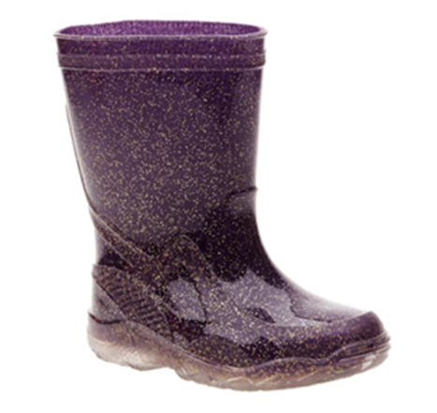
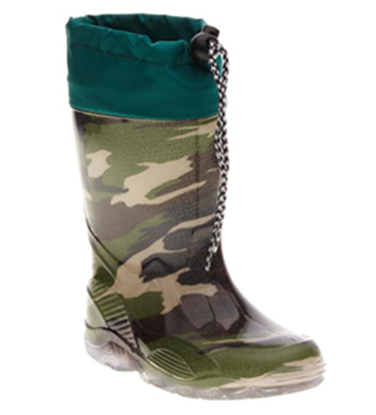
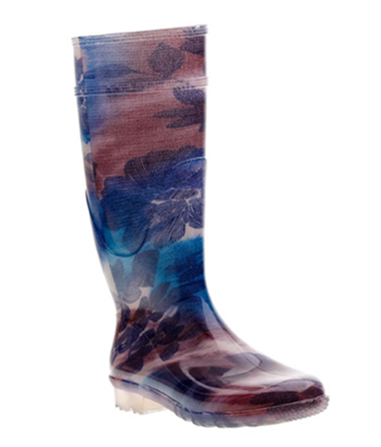
Při výrobě obuvi z pryžových dílců se využívá vlastní lepivosti. Surové gumárenské směsi lze přímo slepovat bez lepidel, pouhým přetřením povrchu benzínem, odpadá pracné přišívání. Je zaručena absolutní nepromokavost.
Poškozená obuv se nedá opravovat.

Slide 11
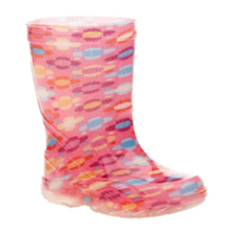
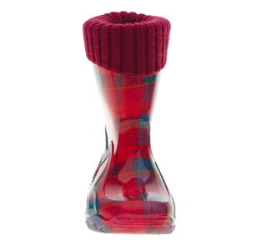
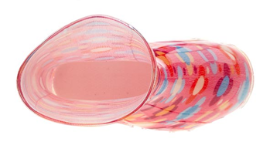
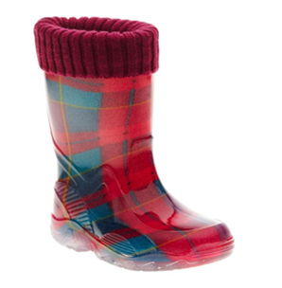
Gumárenská výroba vychází ze dvou základních způsobů :
lepená a zavalovaná obuv – má poněkud hrubší přechody mezi jednotlivými díly, spoje nejsou zcela hladké a rovné
lisovaná obuv – je hladká, přechody mezi dílci jsou pozvolné a pravidelné, obuv má znatelné znaky po lisování, ve středu svršku nebo spodkové části v předu i vzadu je patrný šev

Slide 12
PLASTIKÁŘSKÉ VÝROBNÍ ZPŮSOBY
Obuv z PVC se zpracovává plastikářským výrobním způsobem. Zahrnuje tyto technologie :
odlévání
lisování vstřikem (střikolisování)
svařování
Ve všech případech se používá měkčený polyvinylchlorid (PVC).
Obuv je neprodyšná, nepromokavá, neschopna sát pot, dobře si zachovává vzhled a snadno se čistí
Plastikářské výrobní způsoby se používají na koupačky, podešve, zimní obuv

Slide 13
TEST
1. Při výrobě pryžové obuvi se využívá
a) vlastní lepivosti b) šití c) lepení lepidly
1 b.
2. Poškozená obuv se dá
a) lehce zpravit b) je neopravitelná
1 b.
3. Lepená a zavalovaná obuv má
a) silnější přechody mezi jednotlivými díly
b) přechody tenčí a pozvolné
c) švy nejsou vůbec vidět
1 b.

Slide 14
4. Které výrobní způsoby zahrnuje plastikářský výrobní způsob
odlévání
b) šití s lepením
c) svařování
1 b.
5. Plastikářská obuv je
prodyšná
b) nepromokavá
c) saje pot
1 b.
6. Jaký materiál se používá u plastikářské obuvi
PVC b) PAD c) PE
1 b.

Slide 15
Které díly řadíme mezi vrchové
Nárt b) tužinka
c) patička d) opatek
1 b.
Vyjmenujte spodkové dílce
5 b.
Co je úkolem podšívky?
3 b.
Hodnocení : 1 15 – 13 bodů
2 12 - 10 bodů
3 9 - 7 bodů
4 6 - 4 body
5 3 - 0 bodů

